Slide 1

Студенческая конференция
Итоги работы студенческого совета за 1 полугодие 2015-2016
учебного года
Совет старост по практике

Slide 2
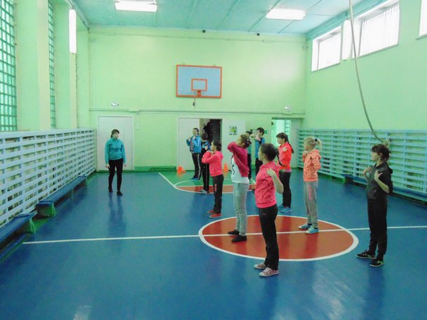
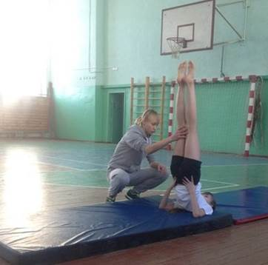
Группа 40

Slide 3
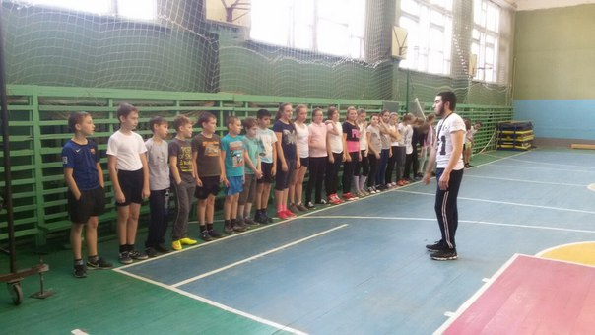
Группа 40

Slide 4
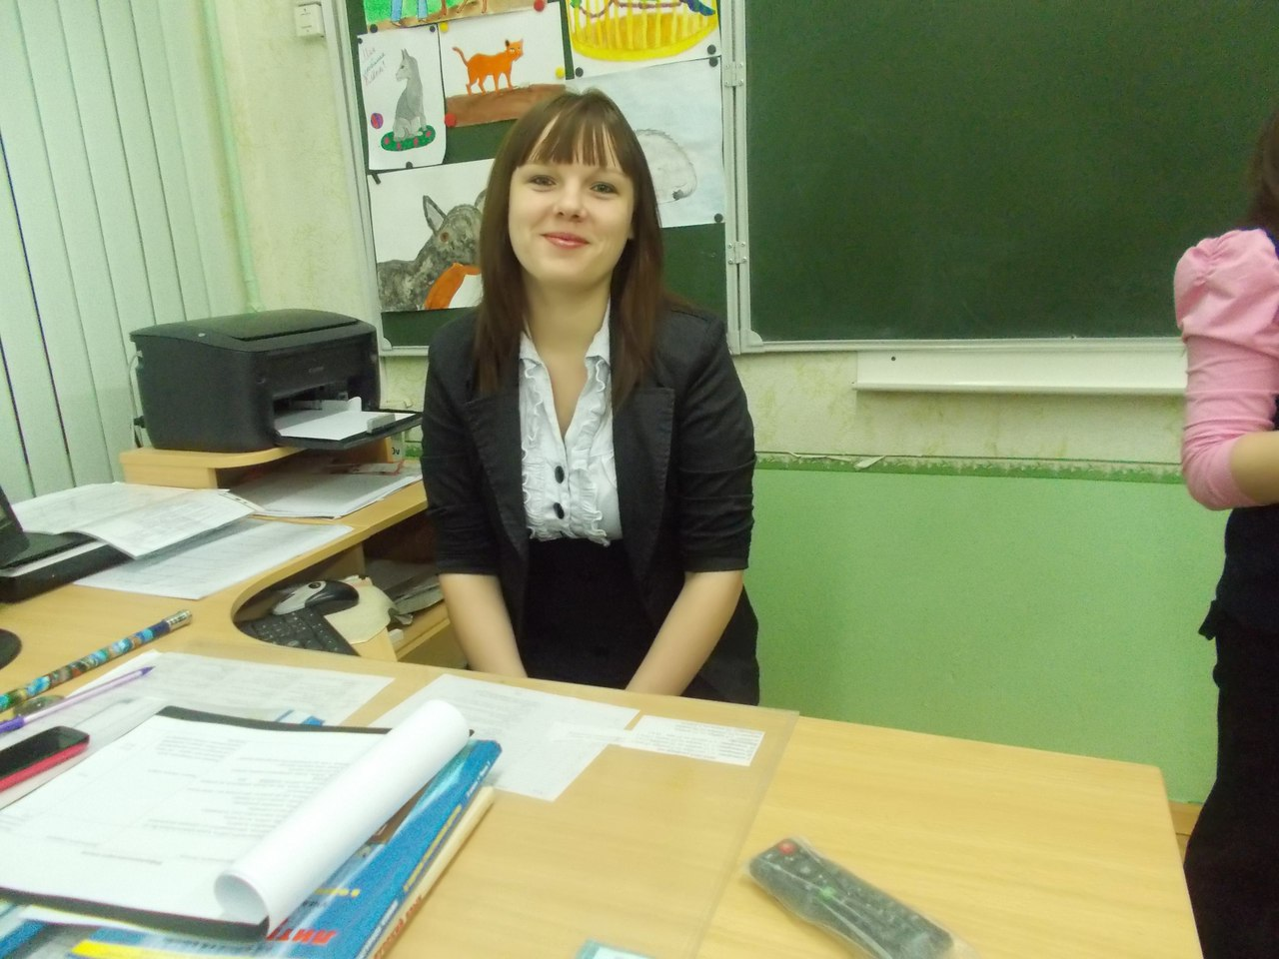
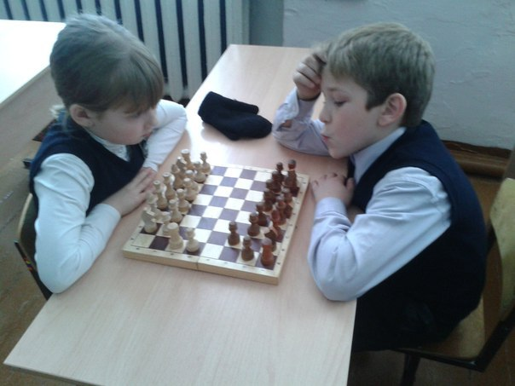
Группы 41,44

Slide 5
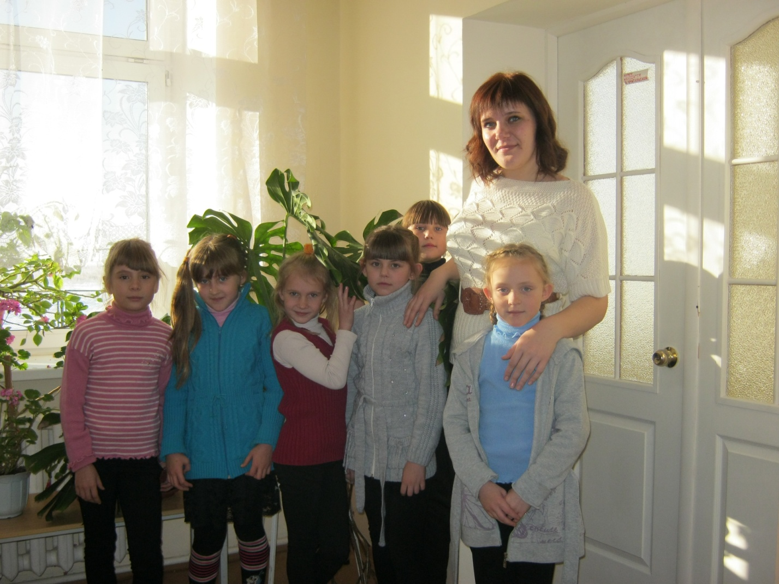
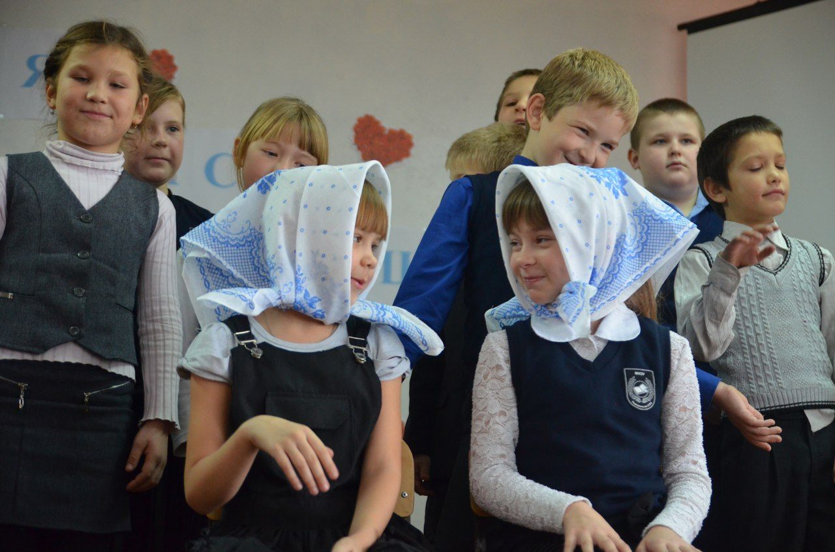

Slide 6
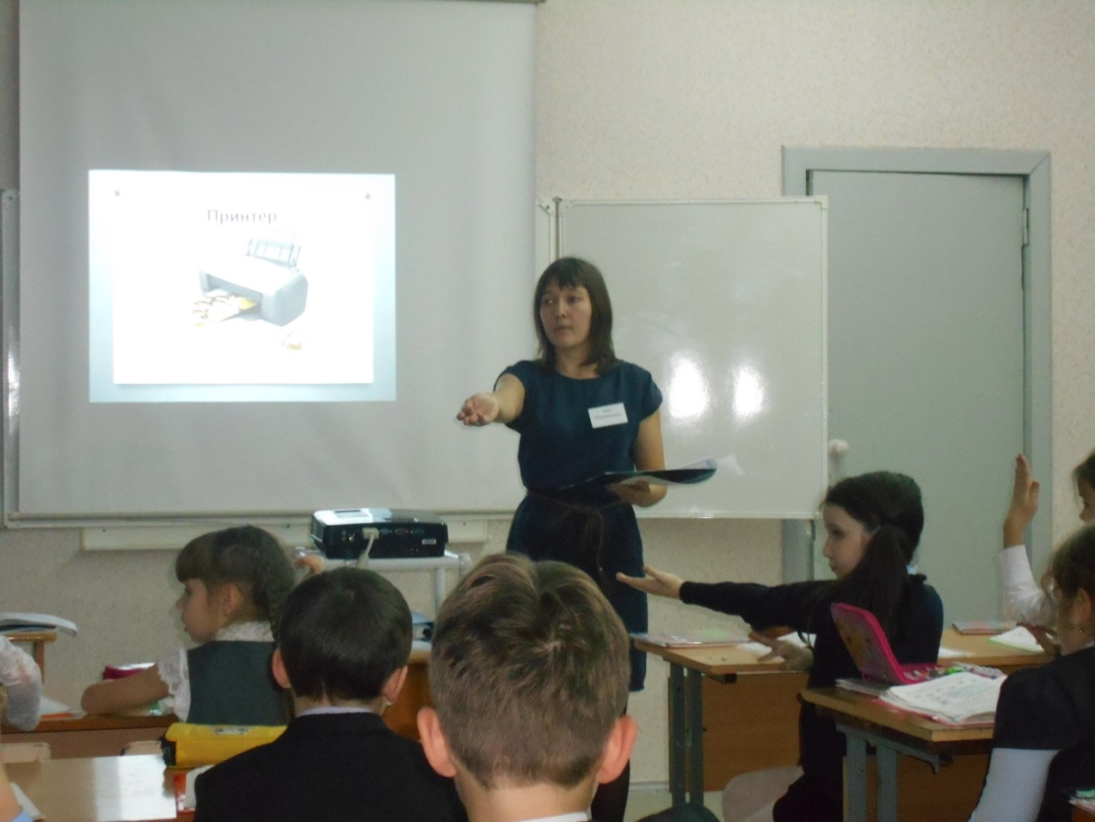
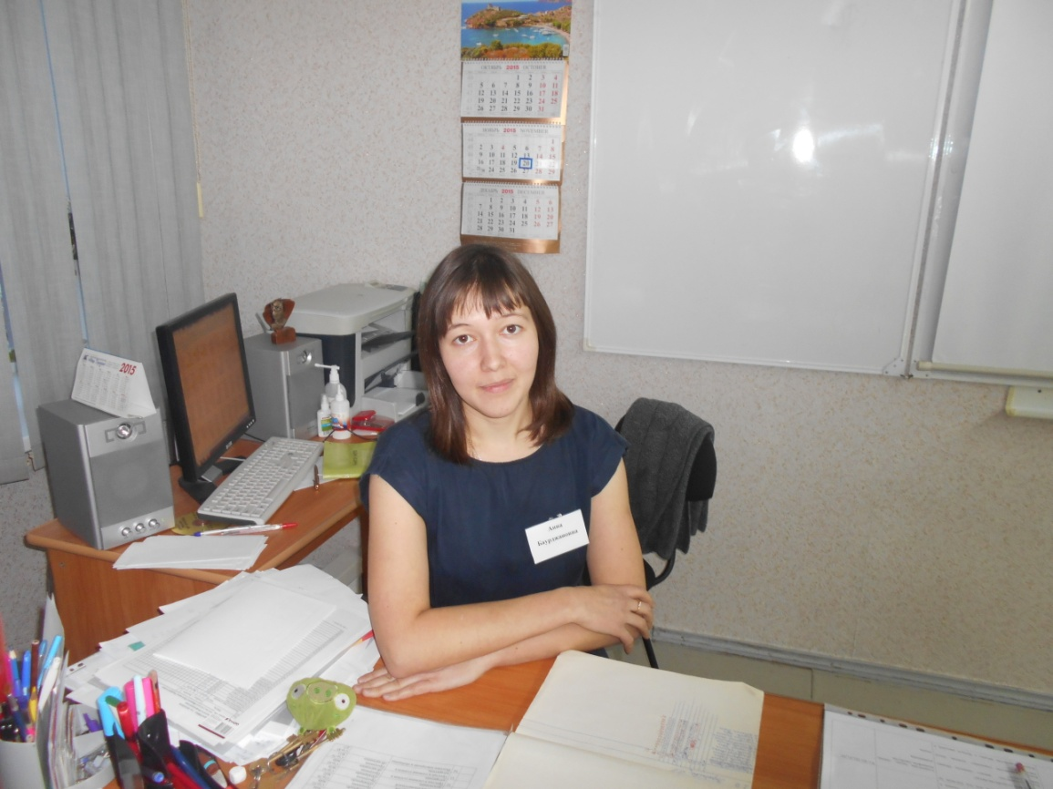
Группа 43

Slide 7
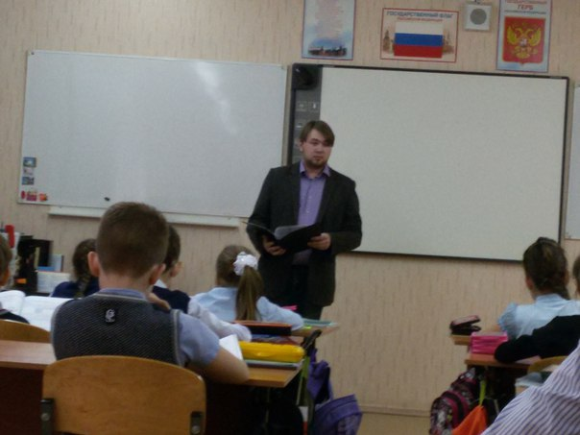
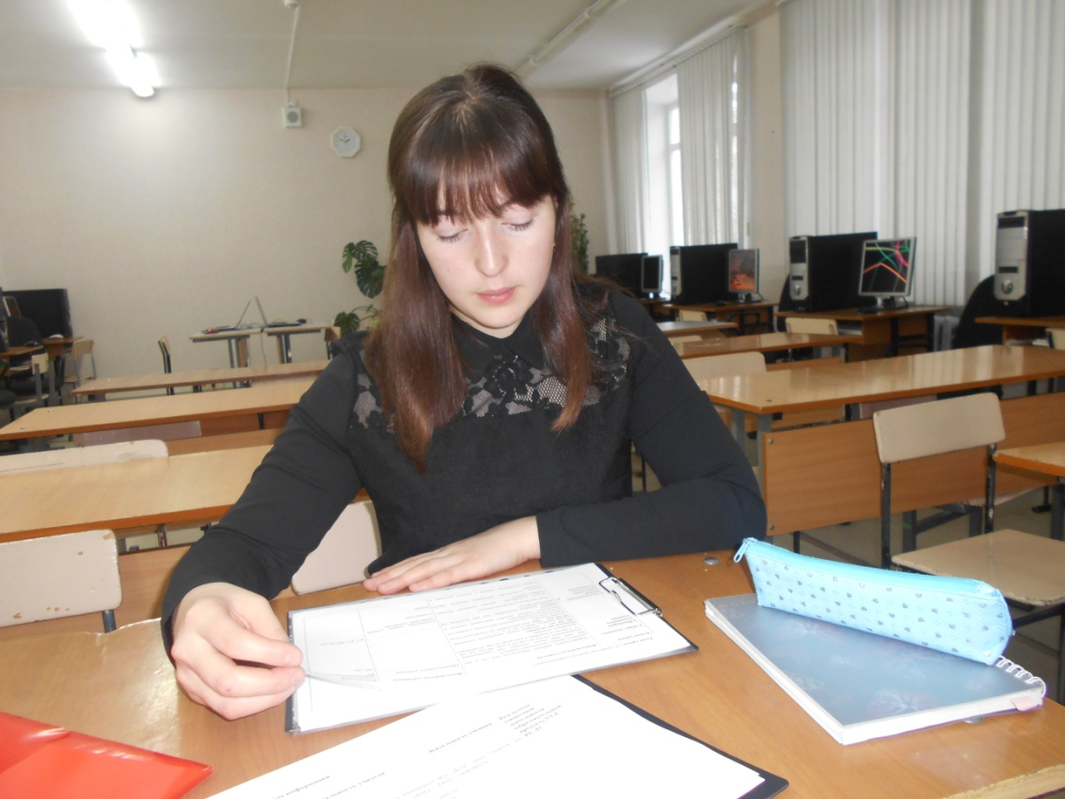
Группа 43

Slide 8
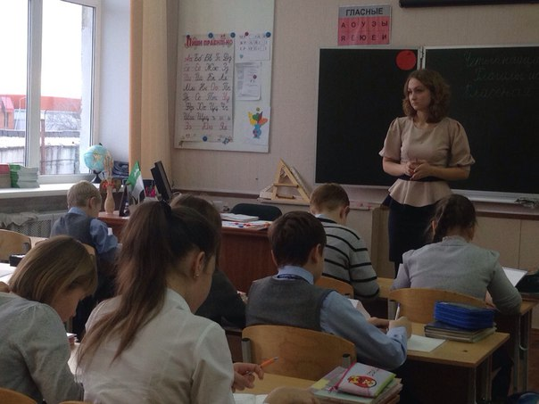
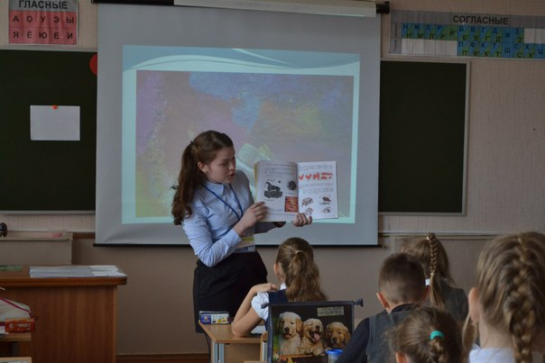
Группа 31

Slide 9
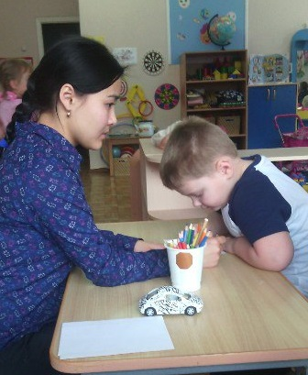
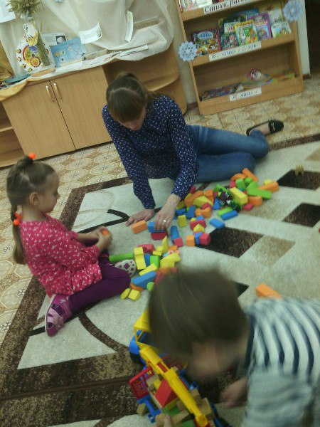
Группы 24,34

Slide 10
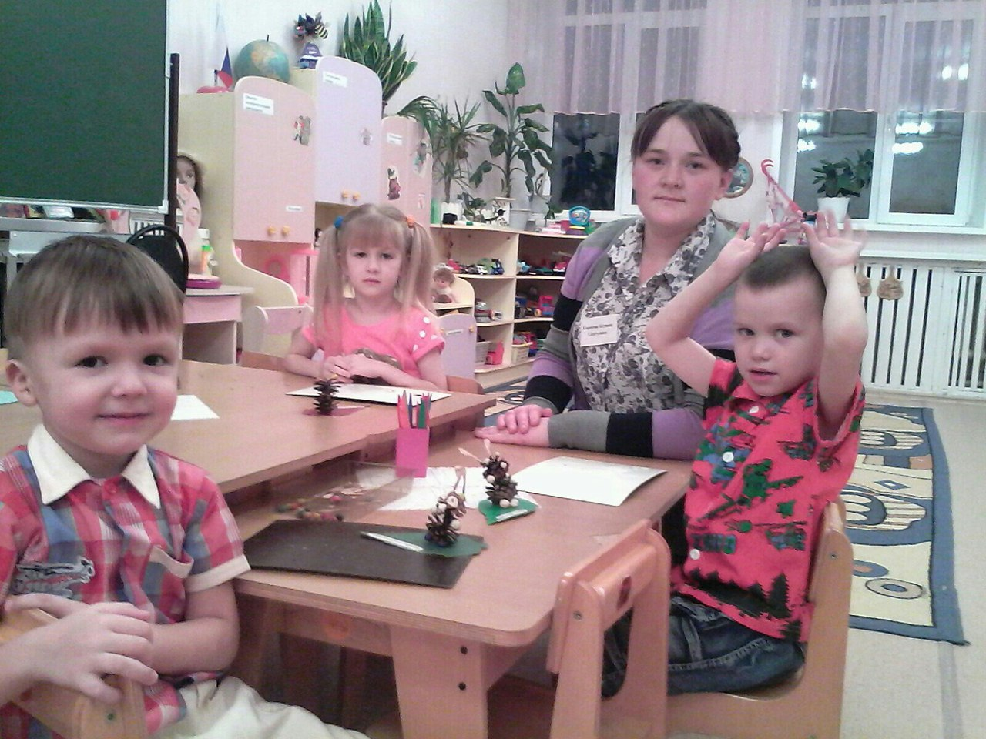
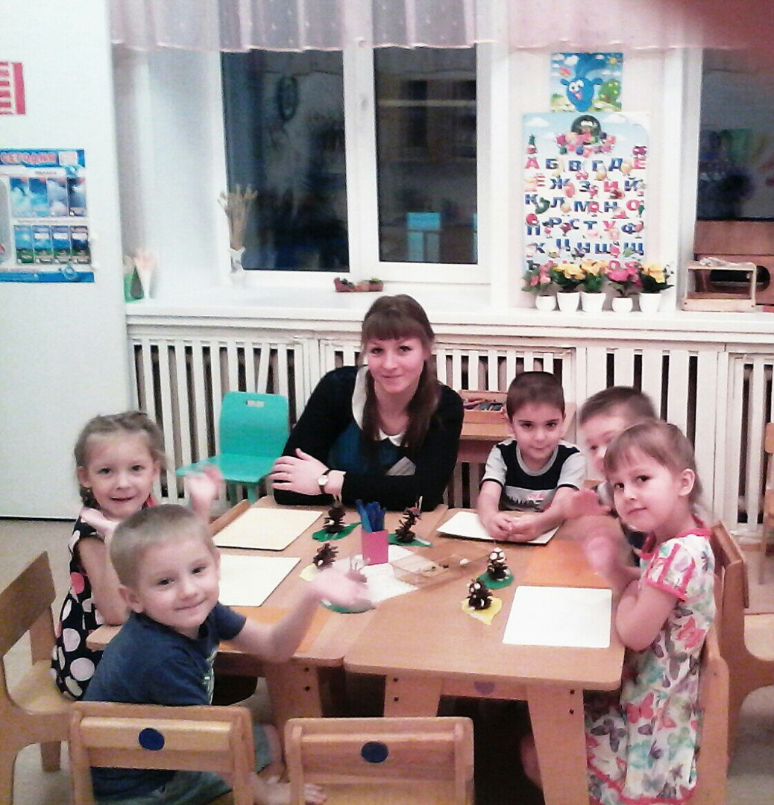
Группы 24,34

Slide 11
Затруднения
Не всегда методически верно могли объяснить материал;
Совмещение практики с учебным процессом;
Составление конспектов;

Slide 12
Предложения
Серьезно относиться к каждому виду практики, выполнять требования методистов по оформлению документации, прислушиваться к рекомендациям методистов, стараться учиться на чужих ошибках, анализируя свои и чужие.
Работать над самоорганизацией при подготовке и проведении практики, своевременно посещать консультации.
Своевременно, аккуратно и грамотно оформлять отчетную документацию

